Slide 1
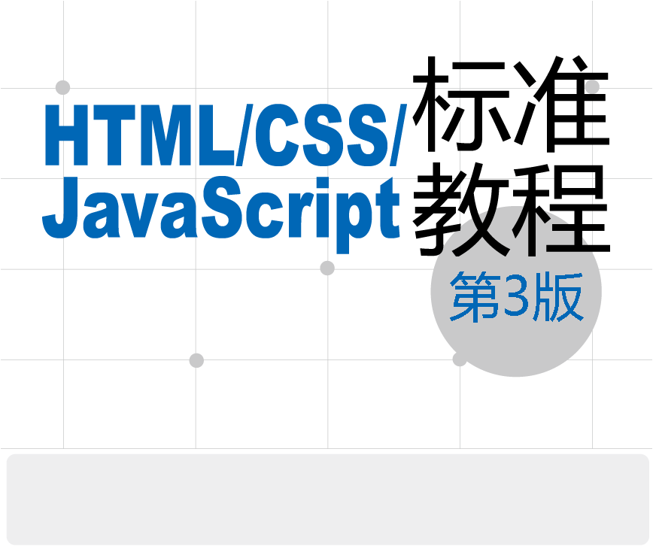


本书编委会 编著

Slide 2
第11章 CSS样式表基础
11.1 CSS的概述
11.2 CSS的使用
11.3 插入CSS样式表
11.4 编写CSS文件
HTML/CSS/JavaScript 标准教程实例版（第3版）

Slide 3
11.1 CSS的概述
11.1.1 CSS基本概念
11.1.2 CSS的特性

Slide 4
11.1 CSS的概述
概述CSS的作用
➢ 内容和样式的分离，使得网页设计趋于明了、简洁。
➢ 弥补HTML对标记属性控制的不足，如：背景图像重复的控制和标题大小的控制等。在HTML中可控制的标题仅有7级，即h1~~h7，而利用CSS可以任意设置标题大小。
➢ 精确控制网页布局，如行间距、字间距、段落缩进和图片定位等属性。
➢ 提高网页效率，因为多个网页同时应用一个CSS样式，即减少了代码的下载，又提高了浏览器的浏览速度和网页的更新速度。如图11-1中的网页，内容已定，如果CSS样式不满意，可以随便修改，丝毫不会对内容有影响，而且这个CSS样式，也可以同时用到多个网页内容上。
➢ CSS还有好多特殊功能，如鼠标指针属性控制鼠标的形状和滤镜属性控制图片的特效等。

Slide 5
11.1.1 CSS基本概念
CSS（Cascading Style Sheet）即层叠样式表，简称样式表。要理解层叠样式表的概念先要理解样式的概念。样式就是对网页中的元素（字体、段落、图像、列表等）属性的整体概括，即描述所有网页对象的显示形式（例如，文字的大小、字体、背景及图像的颜色、大小等都是样式）。层叠，就是指当HTML文件引用多个CSS文件时，如果CSS文件之间所定义的样式发生了冲突，将依据层次的先后来处理其样式对内容的控制。

Slide 6
11.1.2 CSS的特性
1．继承性
2．层叠性

Slide 7
11.2 CSS的使用
11.2.1 CSS的基本语法
11.2.2 CSS选择符类型
11.2.3 选择符的优先级

Slide 8
11.2.1 CSS的基本语法
CSS基本语法
selector {property: value; property: value ……property: value }

Slide 9
11.2.1 CSS的基本语法
语法说明
➢ 语法中selector代表选择符，property代表属性，value代表属性值。

Slide 10
11.2.1 CSS的基本语法
语法说明
选择符包括多种形式，所有的HTML标记都可以作为选择符，如body、p、table等都是选择符。但在利用CSS的语法给它们定义属性和值时，其中属性和值要用冒号隔开。

Slide 11
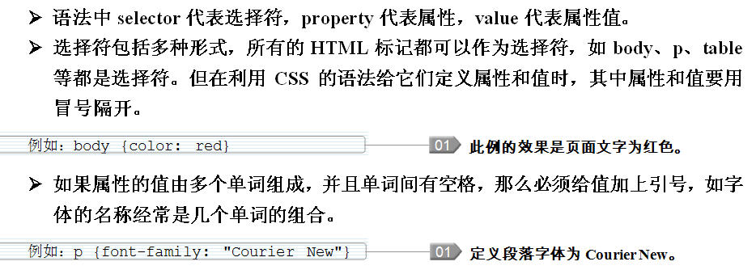
11.2.1 CSS的基本语法
语法说明

Slide 12
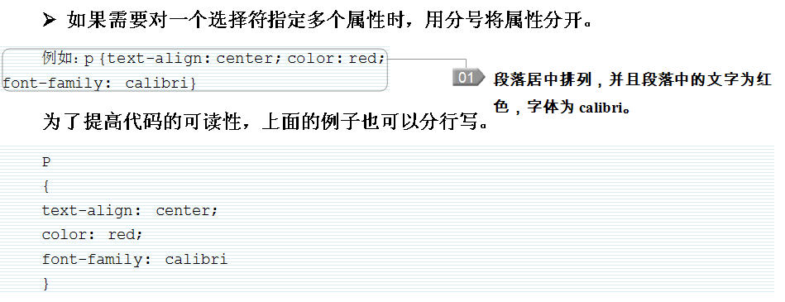
11.2.1 CSS的基本语法
语法说明

Slide 13
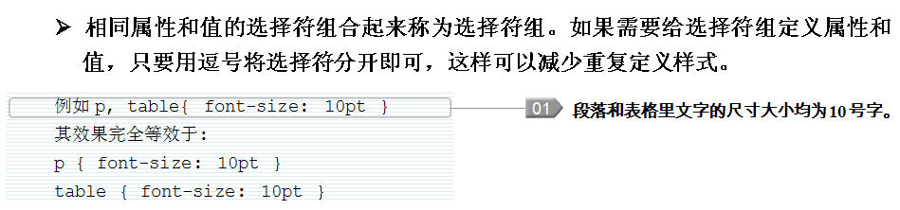
11.2.1 CSS的基本语法
语法说明

Slide 14
11.2.2 CSS选择符类型
1．类选择符
用类选择符可以把相同的元素分类定义成不同的样式。在定义类选择符时，在自定义类名称的前面加一个句点（.）。
类选择符语法：标记名.类名{样式属性:取值;样式属性:取值;…}

Slide 15
11.2.2 CSS选择符类型
2．id选择符
在HTML文档中，需要唯一标识一个元素时，就会赋予它一个id标识，以便在对整个文档进行处理时能够很快地找到这个元素。而id选择符就是用来对这个单一元素定义单独的样式。其定义方法与类选择符大同小异，只需要把句点（.）改为井号（#），而调用时需要把class改为id。
id选择符语法：标记名#标识名{样式属性:取值;样式属性:取值;…}

Slide 16
11.2.2 CSS选择符类型
3．包含选择符
包含选择符是对某种元素包含关系（如元素1里包含元素2）定义的样式表。这种方式只对在元素1里的元素2定义，对单独的元素1或元素2无定义。

Slide 17
11.2.2 CSS选择符类型
4．伪类
伪类不属于选择符，它是让页面呈现丰富表现力的特殊属性。之所以称为“伪”，是因为它指定的对象在文档中并不存在，它们指定的是元素的某种状态。
应用最为广泛的伪类是链接的4个状态——未链接状态（a:link）、已访问链接状态（a:visited）、鼠标指针悬停在链接上的状态（a:hover）以及被激活（在鼠标单击与释放之间发生的事件）的链接状态（a:active）。

Slide 18
11.2.3 选择符的优先级
在应用选择符的过程中，可能会遇到同一个元素由不同选择符定义的情况，这时候就要考虑到选择符的优先级。通常我们使用的选择符包括id选择符，类选择符，包含选择符和HTML标记选择符等。因为id选择符是最后被加到元素上的，所以优先级最高，其次是类选择符。!important语法主要用来提升样式规则的应用优先级。

Slide 19
11.3 插入CSS样式表
11.3.1 链入外部样式表
11.3.2 内部样式表
11.3.3 嵌入样式表
11.3.4 导入外部样式表

Slide 20
11.3.1 链入外部样式表
基本语法：
<head>
…
<link rel="stylesheet " type="text/css" href="样式表文件的地址 ">
</head>
…

Slide 21
11.3.1 链入外部样式表
语法说明
➢ rel=＂stylesheet＂是指在HTML文件中使用的是外部样式表。
➢ type=＂text/css＂指明该文件的类型是样式表文件。
➢ href中的样式表文件地址，可以为绝对地址或相对地址。
➢ 外部样式表文件中不能含有任何HTML标签，如<head>或<style>等。
➢ CSS文件要和HTML文件一起发布到服务器上，这样在用浏览器打开网页时，浏览器会按照该HTML网页所链接的外部样式表来显示其风格。

Slide 22
11.3.1 链入外部样式表
特点
一个外部样式表文件可以应用于多个HTML文件。当改变这个样式表文件时，所有网页的样式都随之改变。因此常用在制作大量相同样式的网页中，因为使用这种方法不仅能减少重复工作量，而且方便以后的修改和编辑，有利于站点的维护。同时在浏览网页时一次性将样式表文件下载，减少了代码的重复下载。

Slide 23
11.3.2 内部样式表
基本语法
<head>
<style type=＂text/css＂>
<!--
选择符{样式属性:取值;样式属性:取值;…}
选择符{样式属性:取值;样式属性:取值;…}
……
-->
</style>
</head>

Slide 24
11.3.2 内部样式表
语法说明
➢ <style>标记用来说明所要定义的样式。
➢ type=＂text/css＂说明这是一段CSS样式表代码。
➢ <!--与-->标记的加入是为了防止一些不支持CSS的浏览器，将<style>与</style>之间的CSS代码当成普通的字符串显示在网页中。
➢ 选择符也就是样式的名称，这里的选择符可以选用HTML标记的所有名称。

Slide 25
11.3.2 内部样式表
特点
内部样式表方法就是将所有的样式表信息都列于HTML文件的头部，因此这些样式可以在整个HTML文件中调用。如果想对网页一次性加入样式表，即可选用该方法。

Slide 26
11.3.3 嵌入样式表
基本语法
<head>
…
</head>
<body>
…
<HTML标记 style=＂样式属性:取值;样式属性:取值;…＂>
…
</body>

Slide 27
11.3.3 嵌入样式表
语法说明
➢ HTML标记就是页面中标记HTML元素的标记，例如body、p等。
➢ style参数后面引号中的内容就相当于样式表大括号里的内容。需要指出的是，style参数可以应用于HTML文件中的body标记，以及除了basefont、param和script之外的任意元素。

Slide 28
11.3.3 嵌入样式表
特点
利用这种方法定义的样式，其效果只能控制某个标记。所以比较适用于指定网页中某小段文字的显示风格，或某个元素的样式。

Slide 29
11.3.4 导入外部样式表
基本语法
<head>
<style type=”text/css”>
@import url（外部样式表文件地址）；
…
</stytle>
…
</head>

Slide 30
11.3.4 导入外部样式表
语法说明
➢ Import语句后面的“；”是不可省略的。
➢ 外部样式表文件的文件扩展名必须为.css。
➢ 样式表地址可以是绝对地址，也可以是相对地址。

Slide 31
11.3.4 导入外部样式表
特点
在使用中，某些浏览器可能会不支持导入外部样式表的@import声明。所以此方法不经常用到。

Slide 32
11.4 编写CSS文件
11.4.1 编写头部的CSS
11.4.2 编写主体的CSS
11.4.3 编写外部的CSS

Slide 33
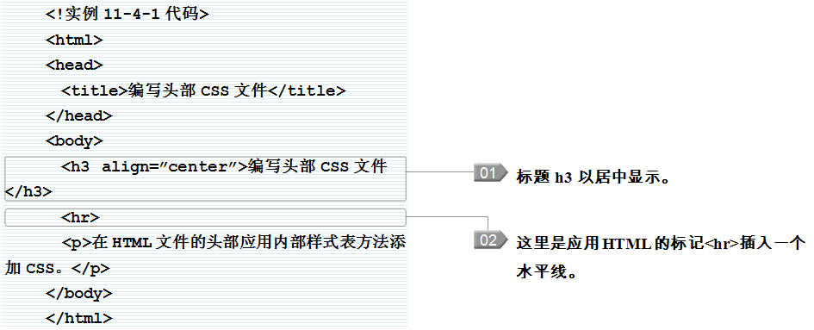
11.4.1 编写头部的CSS
实例代码

Slide 34
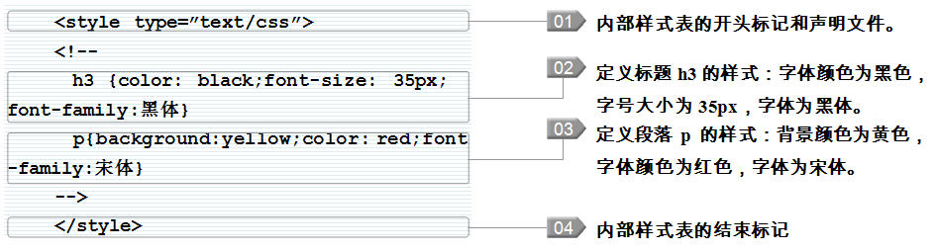
11.4.1 编写头部的CSS
在上面代码中的<head>与</head>之间插入如下代码。

Slide 35
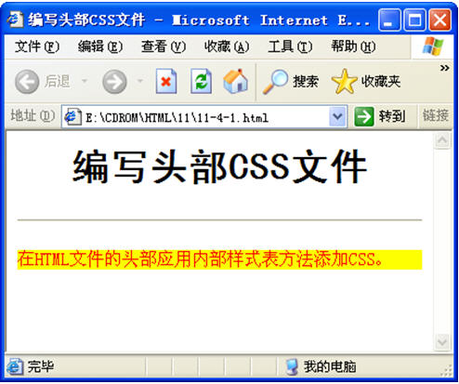
11.4.1 编写头部的CSS
网页效果

Slide 36
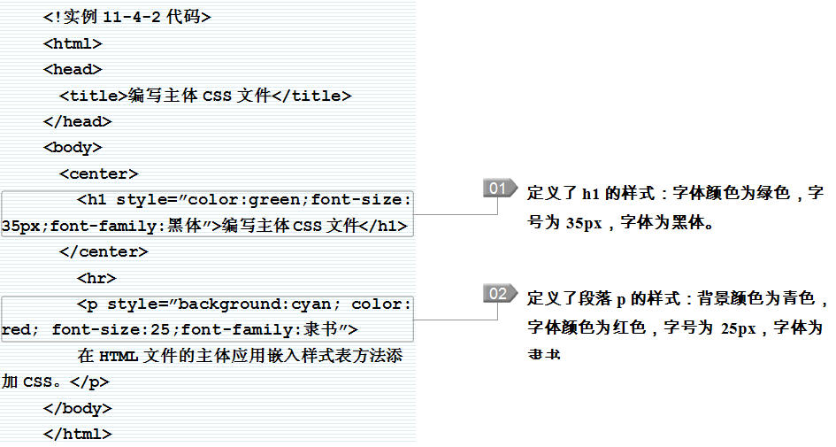
11.4.2 编写主体的CSS
实例代码

Slide 37
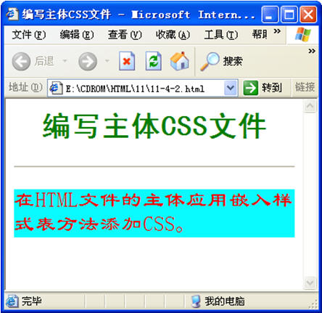
11.4.2 编写主体的CSS
网页效果

Slide 38
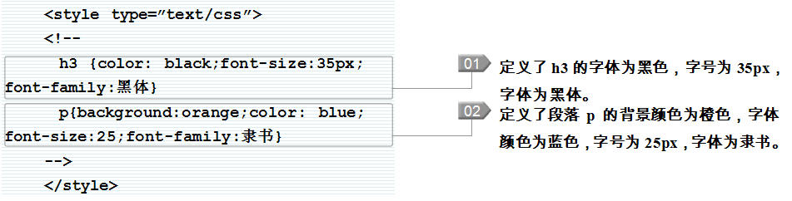
11.4.3 编写外部的CSS
1．应用链入外部样式表方法在HTML文件内调用外部定义的CSS文件
编写CSS文件的代码

Slide 39
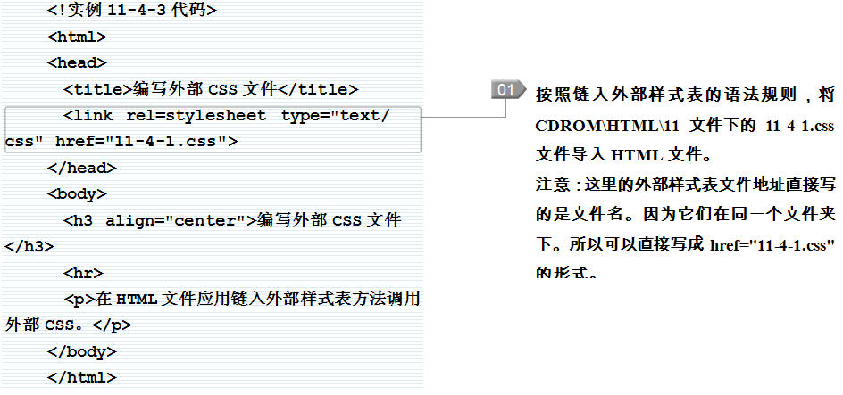
11.4.3 编写外部的CSS
1．应用链入外部样式表方法在HTML文件内调用外部定义的CSS文件
建立一个新的HTML文件，并链接到上面定义的CSS文件上

Slide 40
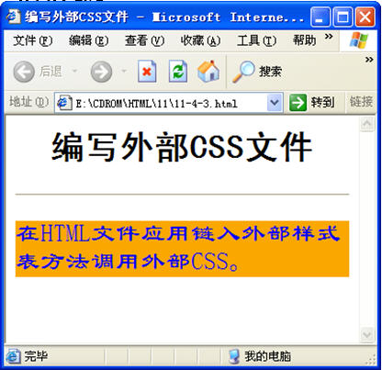
11.4.3 编写外部的CSS
1．应用链入外部样式表方法在HTML文件内调用外部定义的CSS文件
网页效果

Slide 41
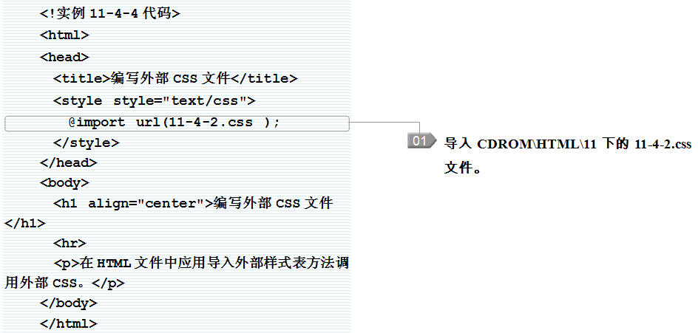
11.4.3 编写外部的CSS
2．应用导入外部样式表方法在HTML文件内调用外部定义的CSS文件
建立如下的HTML文件

Slide 42
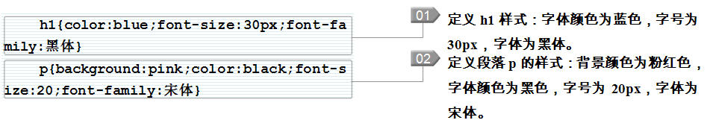
11.4.3 编写外部的CSS
2．应用导入外部样式表方法在HTML文件内调用外部定义的CSS文件
再建立单独的CSS文件

Slide 43
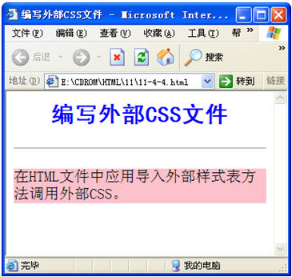
11.4.3 编写外部的CSS
2．应用导入外部样式表方法在HTML文件内调用外部定义的CSS文件
网页效果

